Slide 1
Проект мобильные приложения — выделение групп пользователей на основе поведения
Кучумов Сергей, 2022, Kuchumov_SV@yandex.ru

Slide 2
Цели и задачи исследования
Цель исследования:
Провести исследование данных о событиях, совершенных пользователями в мобильном приложении "Ненужные вещи". В нем пользователи продают свои ненужные вещи, размещая их на доске объявлений.
Задачи исследования:
1. Выделить группы пользователей, которые различаются по метрикам:
- retention rate,
- время, проведённое в приложении,
- частота действий,
- конверсия в целевое действие — просмотр контактов.
2. Провести исследовательский анализ данных.
3. Сегментировать пользователей на основе действий.
4. Проверить статистические гипотезы.
- Некоторые пользователи установили приложение по ссылке из yandex, другие — из google. Проверить гипотезу: две эти группы демонстрируют разную конверсию в просмотры контактов.
- Одни пользователи совершают действия tips_show и tips_click, другие – только tips_show. Проверить гипотезу, что конверсия в просмотр контактов различается у этих двух групп.

Slide 3
Общие выводы по исследованию
Провели выделение сессий пользователей, рассчитали продолжительность каждой сессии, по величине средней продолжительности сессий (30 мин) провели сегментацию пользователей на группы, более 30 мин - 1 и менее 30 мин - 0.
Retention Rate. Пользователи группы 1 чаще выполняют действия в приложении, дольше используют его в течении времени и склонны чаще возвращаться в мобильное приложение.
Пользователи первой группы чаще совершают целевое событие (просмотр контактов) (34%), чем пользователи нулевой группы (18,5%).
У пользователей из группы 1 наибольшая частота действий по событию tips_show (58,6%), у группы 0 также наибольшая частота действий по событию tips_show (46%).
Среднее время между событиями searh и favorites_add для пользователей первой группы значительно больше, чем у пользователей нулевой группы.
Статистической разницы конверсии в просмотры контактов между пользователями зарегистрировавшимся с yandex и google нет, источник не влияет на просмотры целевого события.
Между долями есть значимая разница, конверсия в просмотры контактов у двух групп пользователей, в одной из которых совершают действия tips_show и tips_click, а в другой — только tips_show различается.

Slide 4
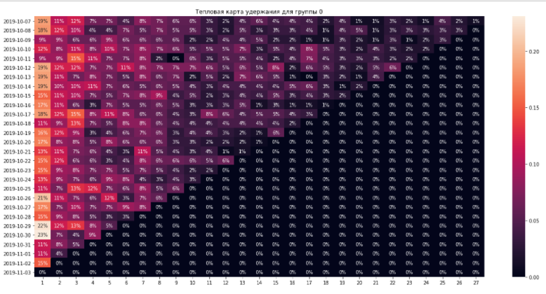
Retention Rate для группы 0, тепловая карта удержания

Slide 5
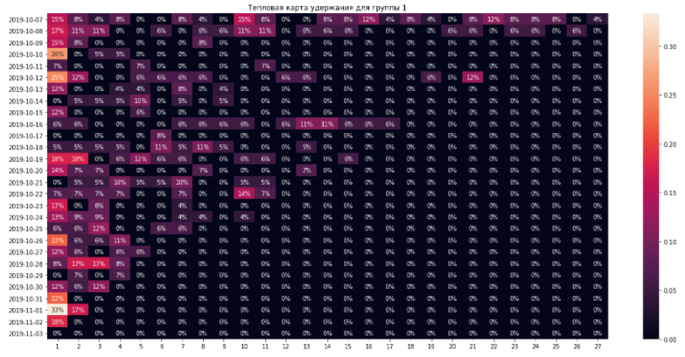
Retention Rate для группы 1, тепловая карта удержания

Slide 6
- Из анализа тепловых карт удержания по группам можно сделать вывод, что пользователи группы 1 (длительность сессии более 31 мин.) чаще выполняют действия в приложении, дольше используют его в течении времени и склонны чаще возвращаться в мобильное приложение. Коэффициент удержания к 14-15 дню остается на неплохом уровне 10-15%.
- Пользователи нулевой группы реже возвращаются в приложение, после 8-9 дня коэффициент удержания близок к 0.
- Пользователи с небольшим временем длительности сессии реже заходят в приложение и реже возвращаются к нему, возможно они быстро ищут и находят что-то конкретное, либо возможно после первых дней использования не нравится приложение.
- Здесь можно посоветовать упростить туториал, проводить email-рассылки, рекламы в соцсетях и т.д.

Slide 7
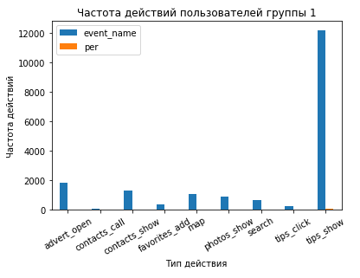
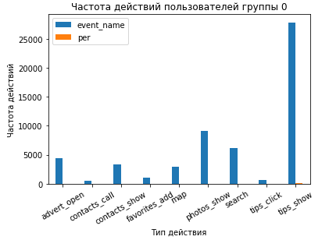
Частота действий
У пользователей из группы 1 наибольшая частота действий по tips_show, самая низкая частота у действия contacts_call.
У пользователей из группы 0 наибольшая частота действий по tips_show, далее photos_show, самая низкая частота у действия tips_click.

Slide 8
Проверка гипотезы различия конверсии в просмотры контактов между пользователями, которые совершили установку с источника yandex и совершивших установку из google.
alpha = .05
successes = (np.array([users_by_events['contacts_show'].values[0],
users_by_events['contacts_show'].values[1]]))
trials = (np.array([users_by_events['user_count'].values[0],
users_by_events['user_count'].values[1]]))
p1 = successes[0]/trials[0]
p2 = successes[1]/trials[1]
p_combined = (successes[0] + successes[1]) / (trials[0] + trials[1])
difference = p1 - p2
z_value = difference / mth.sqrt(p_combined * (1 - p_combined) * (1/trials[0] + 1/trials[1]))
distr = st.norm(0, 1)
p_value = (1 - distr.cdf(abs(z_value))) * 2
print('p-значение: ', p_value)
p-значение: 0.8244316027993777.
Не получилось отвергнуть нулевую гипотезу, нет оснований считать доли разными
Проверка гипотезы о равенстве долей, сравним доли пользователей, посмотревших контакты. Из 1 129 пользователей пришедших через google, контакты просмотрело 275 человек, а из 1934 пользователей пришедших через yandex, посмотрело — 478.
Статистической разницы конверсии в просмотры контактов между пользователями зарегистрировавшимся с yandex и google - нет.

Slide 9
Проверка гипотезы конверсии в просмотры контактов между пользователями, которые совершили действия tips_show и tips_click и пользователями, совершивших только действие tips_show.
alpha = .05
successes = np.array([show_click_users, show_users - show_click_users])
trials = np.array([len(tips_show_click), len(only_tips_show)])
p1 = successes[0]/trials[0]
p2 = successes[1]/trials[1]
p_combined = (successes[0] + successes[1]) / (trials[0] + trials[1])
difference = p1 - p2
z_value = difference / mth.sqrt(p_combined * (1 - p_combined) * (1/trials[0] + 1/trials[1]))
distr = st.norm(0, 1)
p_value = (1 - distr.cdf(abs(z_value))) * 2
print('p-значение: ', p_value)
p-значение: 9.218316554537864e-09.
Отвергаем нулевую гипотезу, между долями есть значимая разница
Проведем проверку гипотезы о равенстве долей, сравним доли пользователей, посмотревших контакты. Из 297 пользователей, совершивших действия tips_show и tips_click, контакты просмотрело 91 человек, а из 2 504 пользователей, совершивших действие только tips_show, контакты просмотрело 425 человек.
Конверсия в просмотры контактов у двух групп пользователей, в одной из которых совершают действия tips_show и tips_click, а в другой — только tips_show различается.

